Slide 1
অনুষঙ্গের নিয়ম
সাদৃশ্যের নিয়ম
সন্নিধির নিয়ম
কারণতার নিয়ম

Slide 2
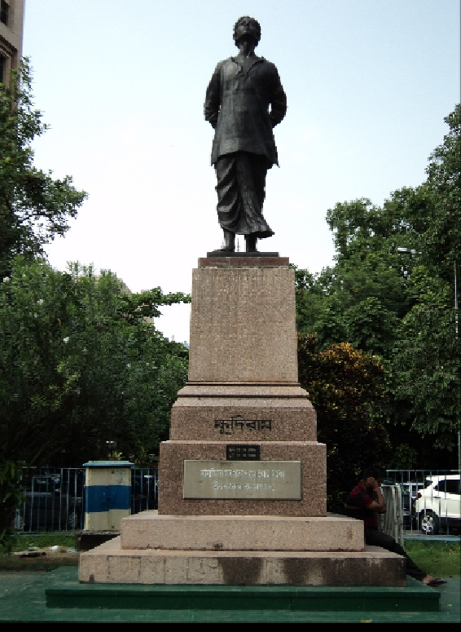
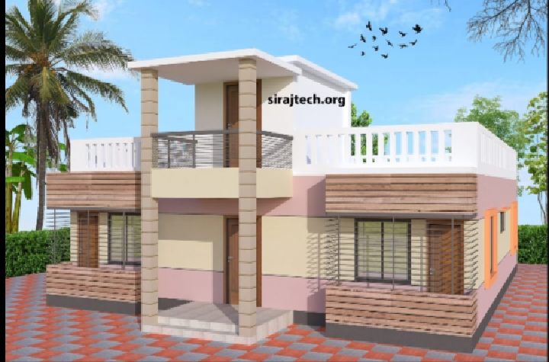
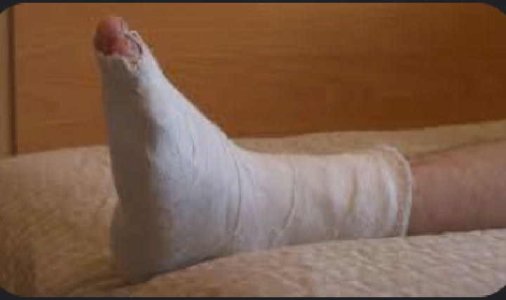
সাদৃশ্যের নিয়ম
সন্নিধির নিয়ম
কারণতার নিয়ম

Slide 3
ধন্যবাদ

